Slide 1



Финансово-просветительский проект для детей и молодежи:
«Каникулы с финансовой грамотностью»
Финансовое просвещение детей и молодежи
Наименование субъекта: Астраханская область
Автор практики: Министерство финансов Астраханской области, региональный центр финансовой грамотности Астраханской области, Мясоедова Мария Михайловна, Контактные данные : 8 (8512) 48-63-28, mmyasoedova@astrobl.ru

Slide 2


Финансово-просветительский проект для детей и молодежи:
«Каникулы с финансовой грамотностью»
Задачи:
Развитие ключевых компетенций, необходимых современным школьникам для успешной жизни в условиях рыночной экономики
Применение полученных знаний на практике, участвуя в моделировании финансовых ситуаций, совершение безопасных покупок, получение опыта накопления «подушки безопасности», составления личного финансового плана для достижения целей, обучение правилам безопасного поведения в финансовой сфере.
Результаты:
Данное мероприятие позволило сформировать навыки ответственного финансового поведения и подготовило детей к принятию взвешенных финансовых решений в будущем.
Подобные инициативы играют важную роль в формировании финансово грамотного поколения, способного принимать взвешенные решения и эффективно управлять своими ресурсами.
Цель:
Привить детям интерес к финансовой грамотности, познакомить с основами экономики и научить рациональному управлению личными средствами, освоить принципы экономической безопасности, вдохновение молодых россиян на осознанное отношение к финансам.

Slide 3
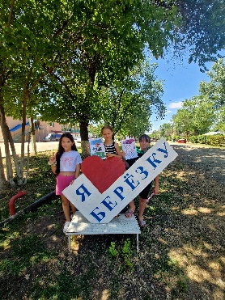
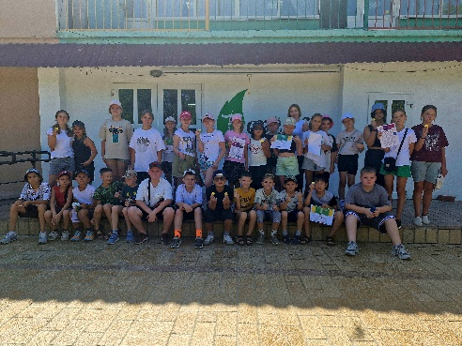
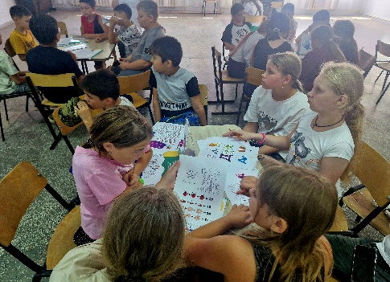

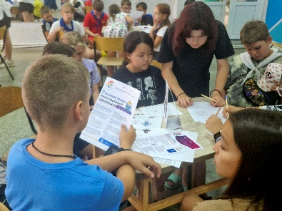
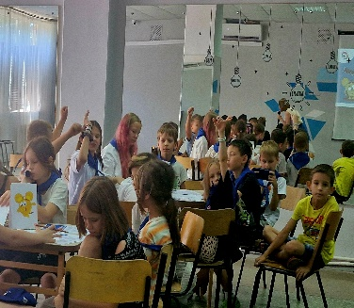
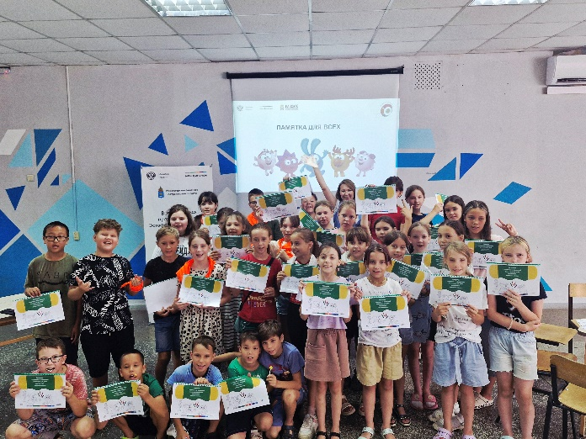
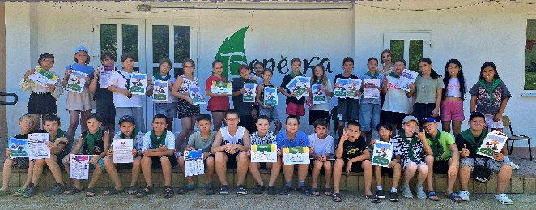
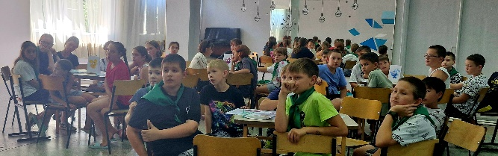
Реализация проекта:

Slide 4
